Slide 1
TRƯỜNG THCS VINH QUANG – THANH LƯƠNG
HÌNH CẦU
DIỆN TÍCH MẶT CẦU VÀ THỂ TÍCH HÌNH CẦU

Slide 2

1. HÌNH CẦU

Slide 3

1. HÌNH CẦU
- Khi quay nửa hình tròn tâm O, bán kính R một vòng quanh đường kính AB cố định thì ta được một hình cầu
- Nửa đường tròn trong phép quay nói trên tạo nên mặt cầu
- Điểm O được gọi là tâm, R là bán kính của hình cầu hay mặt cầu đó

Slide 4
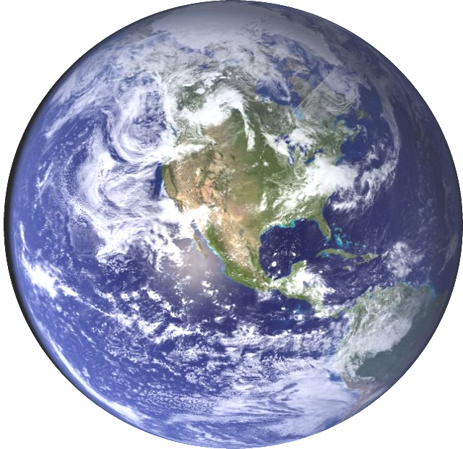
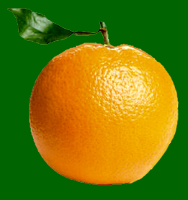

MỘT SỐ HÌNH ẢNH THỰC TẾ VỀ HÌNH CẦU

Slide 5
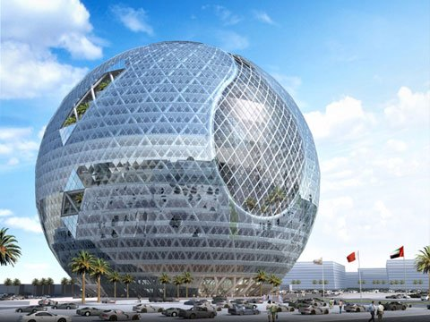
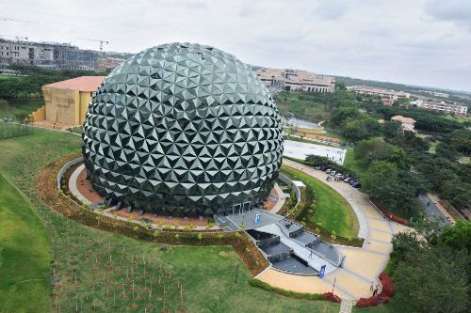
MỘT SỐ HÌNH ẢNH THỰC TẾ VỀ HÌNH CẦU

Slide 6
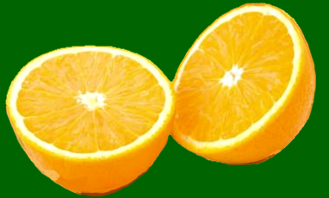
Khi cắt quả cam có dạng hình cầu trong hình trên thì mặt cắt là hình gì?

Slide 7
2. CẮT HÌNH CẦU BỞI MỘT MẶT PHẲNG
- Khi cắt hình cầu bởi một mặt phẳng thì phần mặt phẳng nằm trong hình đó (mặt cắt) là một hình tròn

Slide 8
2. CẮT HÌNH CẦU BỞI MỘT MẶT PHẲNG
Chú ý:
Khi cắt mặt cầu bán kính R bởi một mặt phẳng, ta được một đường tròn:
- Đường tròn đó có bán kính R nếu mặt phẳng đi qua tâm (gọi là đường tròn lớn)
- Đường tròn đó có bán kính bé hơn R nếu mặt phẳng không đi qua tâm.

Slide 9
3. DIỆN TÍCH MẶT CẦU
Công thức tính diện tích mặt cầu:
(R là bán kính của mặt cầu)
Mặt khác, ta thấy:

Slide 10
3. DIỆN TÍCH MẶT CẦU
Công thức tính diện tích mặt cầu:
(R là bán kính của mặt cầu)
hoặc
(d là đường kính của mặt cầu)

Slide 11
Ví dụ 1: Diện tích một mặt cầu là .Tính đường kính của một mặt cầu thứ hai có diện tích gấp ba lần diện tích mặt cầu này (làm tròn kết quả đến chữ số thập phân thứ hai)
Hướng dẫn giải
+) Diện tích mặt cầu thứ hai là:
+) Gọi d là đường kính của mặt cầu thứ hai, ta có:
Vậy đường kính của mặt cầu thứ hai là:

Slide 12
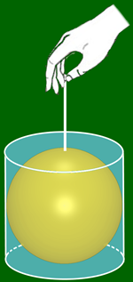
4. THỂ TÍCH HÌNH CẦU
Cho một hình cầu có bán kính R vào một cốc thủy tinh hình trụ có chiều cao bằng 2R và bán kính đáy bằng R

Slide 13

4. THỂ TÍCH HÌNH CẦU
Cho một hình cầu có bán kính R vào một cốc thủy tinh hình trụ có chiều cao bằng 2R và bán kính đáy bằng R

Slide 14
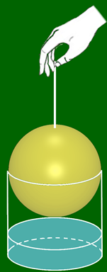
4. THỂ TÍCH HÌNH CẦU
Cho một hình cầu có bán kính R vào một cốc thủy tinh hình trụ có chiều cao bằng 2R và bán kính đáy bằng R

Slide 15
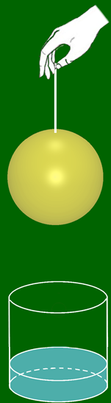
4. THỂ TÍCH HÌNH CẦU
hình trụ
đáy
Cho một hình cầu có bán kính R vào một cốc thủy tinh hình trụ có chiều cao bằng 2R và bán kính đáy bằng R
Đo độ cao cột nước còn lại, ta thấy độ cao chỉ bằng chiều cao của cốc nước hình trụ
Thể tích hình cầu bằng thể tích hình trụ
hình cầu

Slide 16
4. THỂ TÍCH HÌNH CẦU
Công thức tính thể tích hình cầu là:
(R là bán kính của hình cầu)
Mặt khác, ta thấy:
(d là đường kính của hình cầu)

Slide 17
4. THỂ TÍCH HÌNH CẦU
Công thức tính thể tích hình cầu là:
(R là bán kính của hình cầu)
hoặc:
(d là đường kính của hình cầu)

Slide 18

Ví dụ 2: Cần phải có ít nhất bao nhiêu lít nước để thay nước ở liễn thủy tinh nuôi cá cảnh. Biết rằng liễn được xem như một phần mặt cầu đường kính 22 cm. Lượng nước đổ vào liễn chiếm thể tích của hình cầu (làm tròn kết quả đến chữ số thập phân thứ hai).

Slide 19
Ví dụ 2: Cần phải có ít nhất bao nhiêu lít nước để thay nước ở liễn thủy tinh nuôi cá cảnh. Biết rằng liễn được xem như một phần mặt cầu đường kính 22 cm. Lượng nước đổ vào liễn chiếm thể tích của hình cầu (làm tròn kết quả đến chữ số thập phân thứ hai).

Slide 20
Ví dụ 2: Cần phải có ít nhất bao nhiêu lít nước để thay nước ở liễn thủy tinh nuôi cá cảnh. Biết rằng liễn được xem như một phần mặt cầu đường kính 22 cm. Lượng nước đổ vào liễn chiếm thể tích của hình cầu (làm tròn kết quả đến chữ số thập phân thứ hai).
Hướng dẫn giải
Đổi
+) Lượng nước ít nhất cần phải có là:
hình cầu

Slide 21
5. LUYỆN TẬP
Bài 1. Dụng cụ thể thao
Các loại bóng trong bảng đều có dạng hình cầu. Hãy điền vào ô trống ở bảng sau (làm tròn kết quả đến chữ số thập phân thứ hai)
Quả bóng golf
Quả bóng
tennis
Quả
bóng bàn
Quả
bi - a
Loại bóng
Đường kính
Độ dài đường tròn lớn
Diện tích bề mặt
Thể tích

Slide 22
5. LUYỆN TẬP
Bài 1. Dụng cụ thể thao
Các loại bóng trong bảng đều có dạng hình cầu. Hãy điền vào ô trống ở bảng sau (làm tròn kết quả đến chữ số thập phân thứ hai)
Quả bóng golf
Quả bóng
tennis
Quả
bóng bàn
Quả
bi - a
Loại bóng
Đường kính
Độ dài đường tròn lớn
Diện tích bề mặt
Thể tích

Slide 23

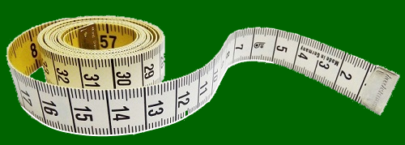
5. LUYỆN TẬP
Đố
Với một cái thước dây, liệu có thể xác định được thể tích của một vật thể có dạng hình cầu hay không?

Slide 24
5. LUYỆN TẬP
Bài 2. Một khối gỗ dạng hình trụ, bán kính đường tròn đáy là r, chiều cao là 2r (đơn vị: cm). Người ta khoét rỗng hai nửa hình cầu như hình dưới đây. Hãy tính diện tích bề mặt của khối gỗ còn lại sau khi khoét.
Phân tích bài toán
Diện tích bề mặt của khối gỗ sau khi khoét bao gồm:
Diện tích xung quanh hình trụ ban đầu và diện tích hai nửa mặt cầu bị khoét đi

Slide 25
5. LUYỆN TẬP
hình trụ
Bài 2. Một khối gỗ dạng hình trụ, bán kính đường tròn đáy là r, chiều cao là 2r (đơn vị: cm). Người ta khoét rỗng hai nửa hình cầu như hình dưới đây. Hãy tính diện tích bề mặt của khối gỗ còn lại sau khi khoét.
Hướng dẫn giải
Diện tích bề mặt của khối gỗ sau khi khoét là:
Vậy, diện tích bề mặt của khối gỗ còn lại sau khi khoét là:

Slide 26
TÓM TẮT NỘI DUNG BÀI HỌC
Sự tạo thành hình cầu, mặt cầu
Cắt hình cầu, mặt cầu bởi một mặt phẳng
Công thức tính diện tích mặt cầu
Công thức tính thể tích hình cầu

